Slide 1


Теневой театр для детей своими руками
Воспитатель: Иванова Е.Ю.

Slide 2
«Игра – это огромное светлое окно, через которое в духовный мир ребенка вливается живительный поток представлений, понятий об окружающем мире. Игра – это искра зажигающая огонек пытливости и любознательности… вызывает нравственно- эстетическое переживание, которое в свою очередь создает соответствующее настроение, эмоциональный подъем, повышает жизненный тонус» - В. А Сухомлинский.

Slide 3
В театрализованной игре осуществляется речевое и эмоциональное развитие (совершенствование диалогов и монологов, освоение выразительности речи).
Дети учатся вместе с героями спектаклей переживать всю гамму эмоций, которые существуют в реальной жизни.
Дети знакомятся с окружающим миром, играя роль, ребенок пропускает через себя все чувства, эмоции, проживает жизнь героя.

Slide 4
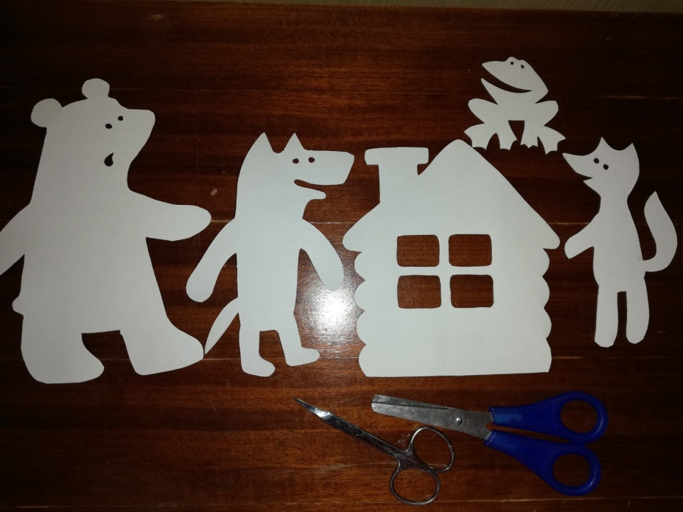
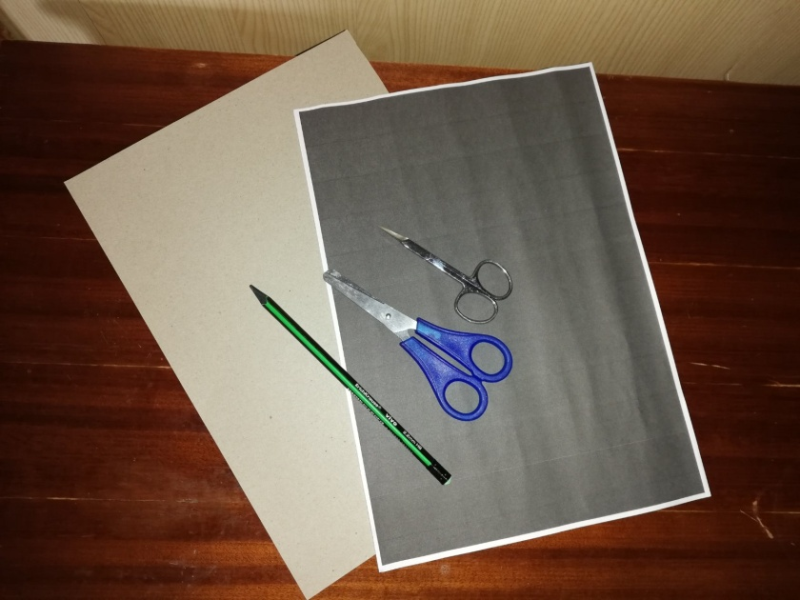
1. Изготовлению персонажей.
Рисуем рисунок-персонажа (распечатываем на принтере) на плотной черной бумаге или картоне. Вырезаем (удобнее канцелярским ножом или маникюрными ножницами) по контуру.

Slide 5
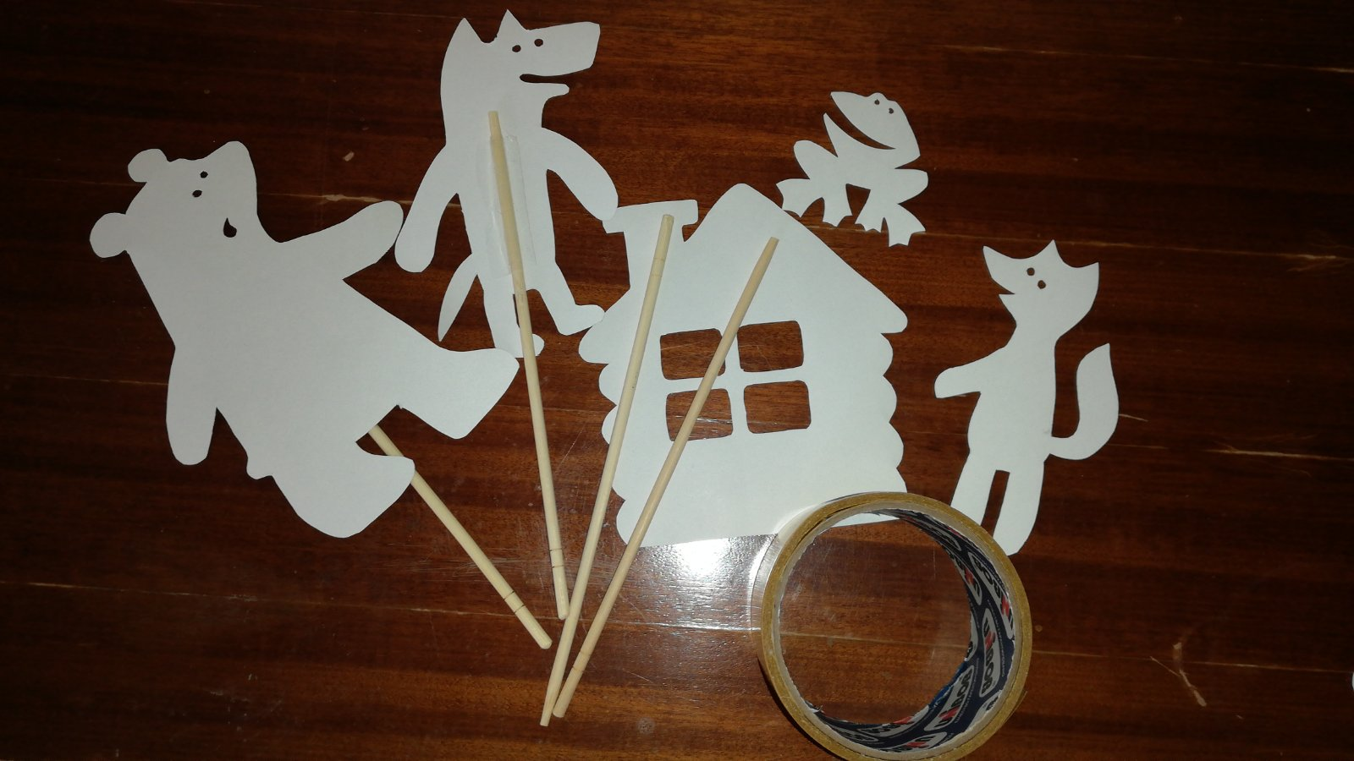
2. Берем палочку(трубочку для коктейля) и приклеиваем ее к силуэту с помощью скотча.

Slide 6
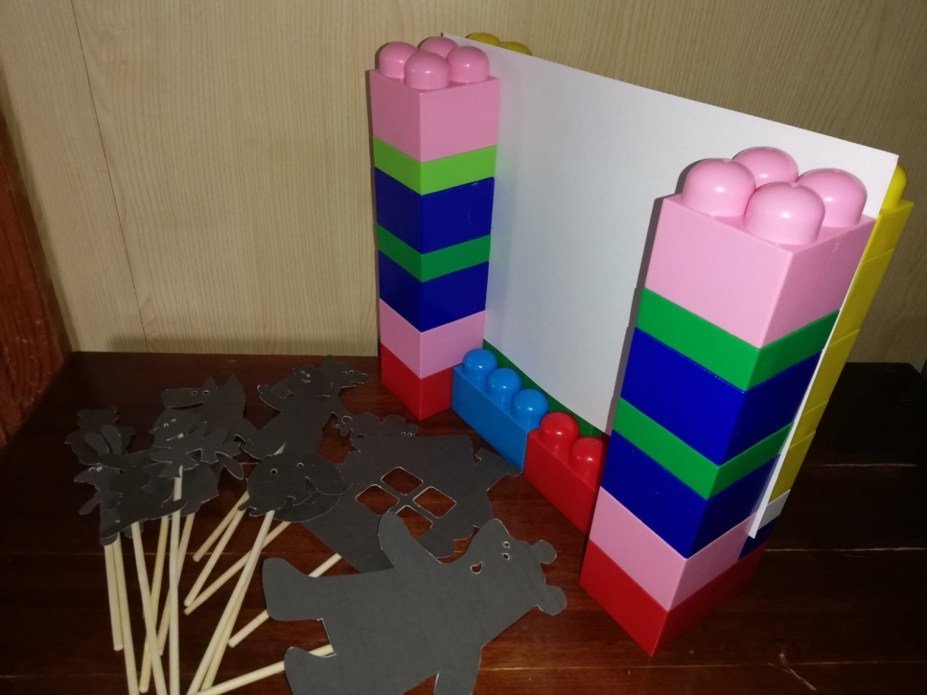
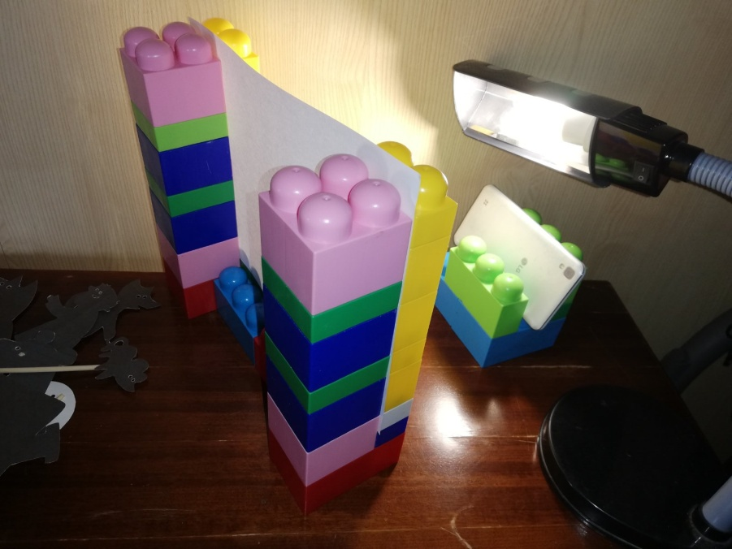
3. Готовим ширму
из подручных средств, например LEGO-конструктор и обычный белый лист бумаги.
4. Подсветка с помощью настольной лампы, либо с помощью фонарика мобильного телефона.

Slide 7
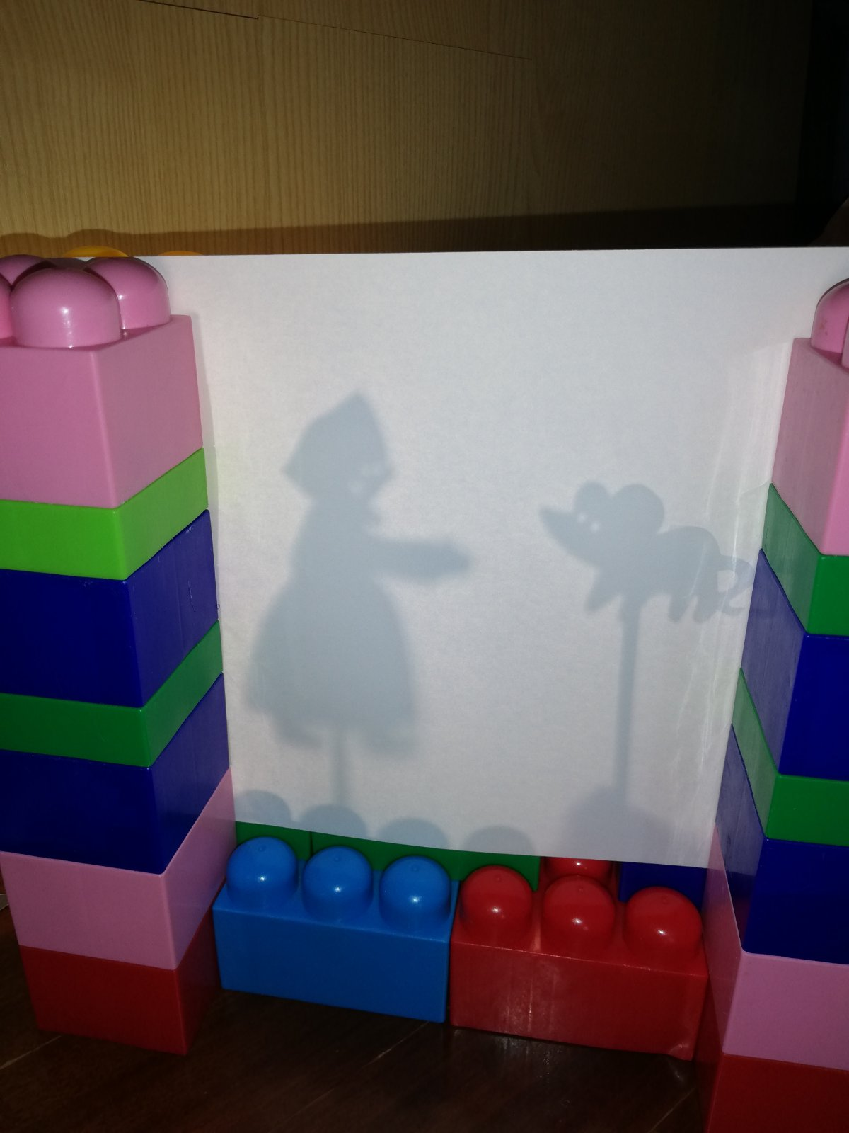
Приятного просмотра!

